Slide 1
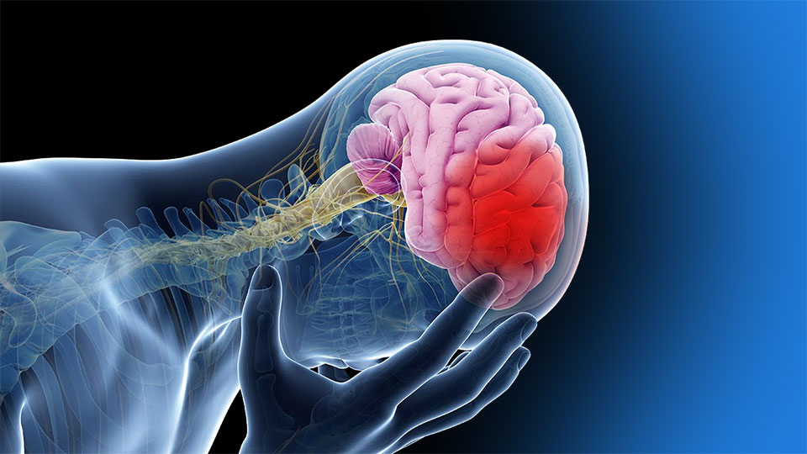
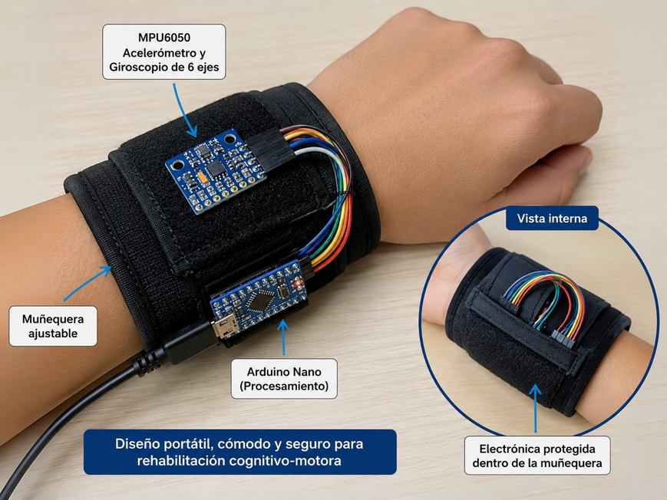
Sistema Embebido de Rehabilitación Cognitivo-Motora para Pacientes con Secuelas de Accidente Cerebrovascular (ACV), Basado en Estímulos Audiovisuales Discriminatorios
Integrantes:
-Alvarez Jara Lenin Allister
-Ccoyllo Sigüenza Denzel Leyton
-Enriquez Coronel Juan David
-Isidro Frisancho Kevin Aldair
Docente: Hernán Villafuerte

Slide 2
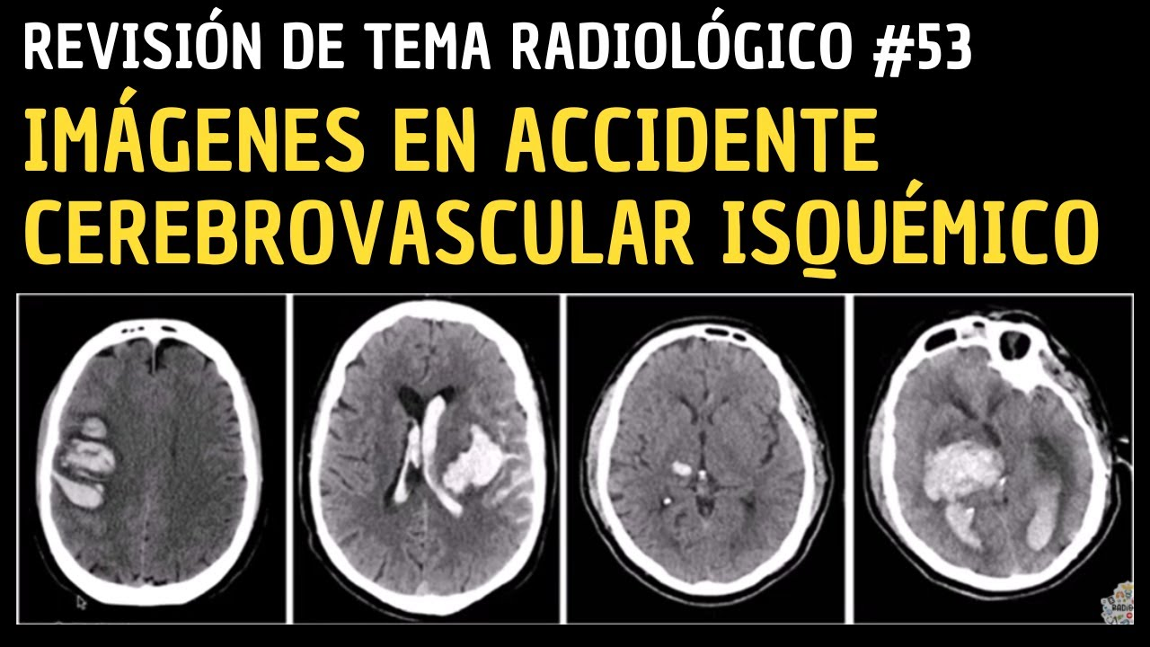
Introducción
El Accidente Cerebrovascular (ACV) constituye una de las principales causas de discapacidad neurológica a nivel mundial, generando alteraciones que afectan significativamente las capacidades motoras y cognitivas de los pacientes. Entre las secuelas más frecuentes se encuentran la pérdida de coordinación y precisión en los movimientos, la disminución de la movilidad de las extremidades superiores, así como dificultades relacionadas con la atención, el tiempo de reacción y el control inhibitorio. Estas limitaciones repercuten directamente en la autonomía del individuo y hacen necesaria la aplicación de procesos de rehabilitación continuos y especializados.

Slide 3
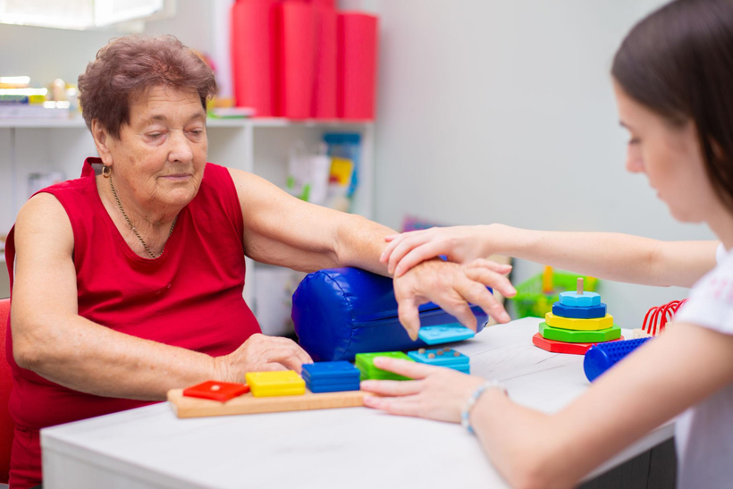
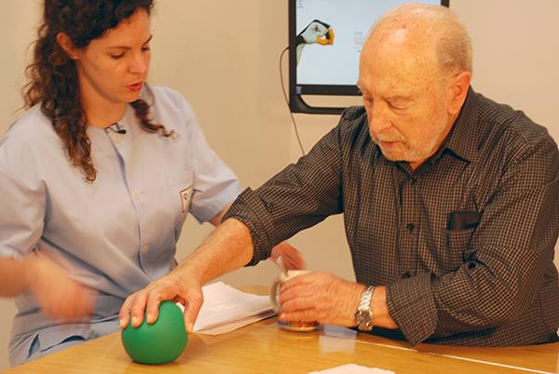
Planteamiento del Problema
El Accidente Cerebrovascular (ACV) constituye una de las principales causas de discapacidad neurológica en el mundo y representa un importante desafío para los sistemas de salud. Los pacientes que han sufrido un ACV presentan frecuentemente secuelas que afectan la movilidad y coordinación de la muñeca y la mano, así como alteraciones en funciones cognitivas relacionadas con la atención, el tiempo de reacción y el control de respuesta.
Por otro lado, existen sistemas y equipos especializados capaces de realizar mediciones con alta precisión y proporcionar un monitoreo avanzado del proceso de rehabilitación. Sin embargo, estos dispositivos poseen elevados costos de adquisición, mantenimiento e implementación, lo que limita su disponibilidad en hospitales, clínicas y centros de rehabilitación con recursos económicos reducidos.

Slide 4
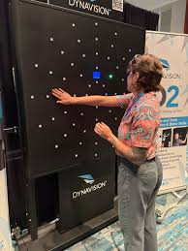
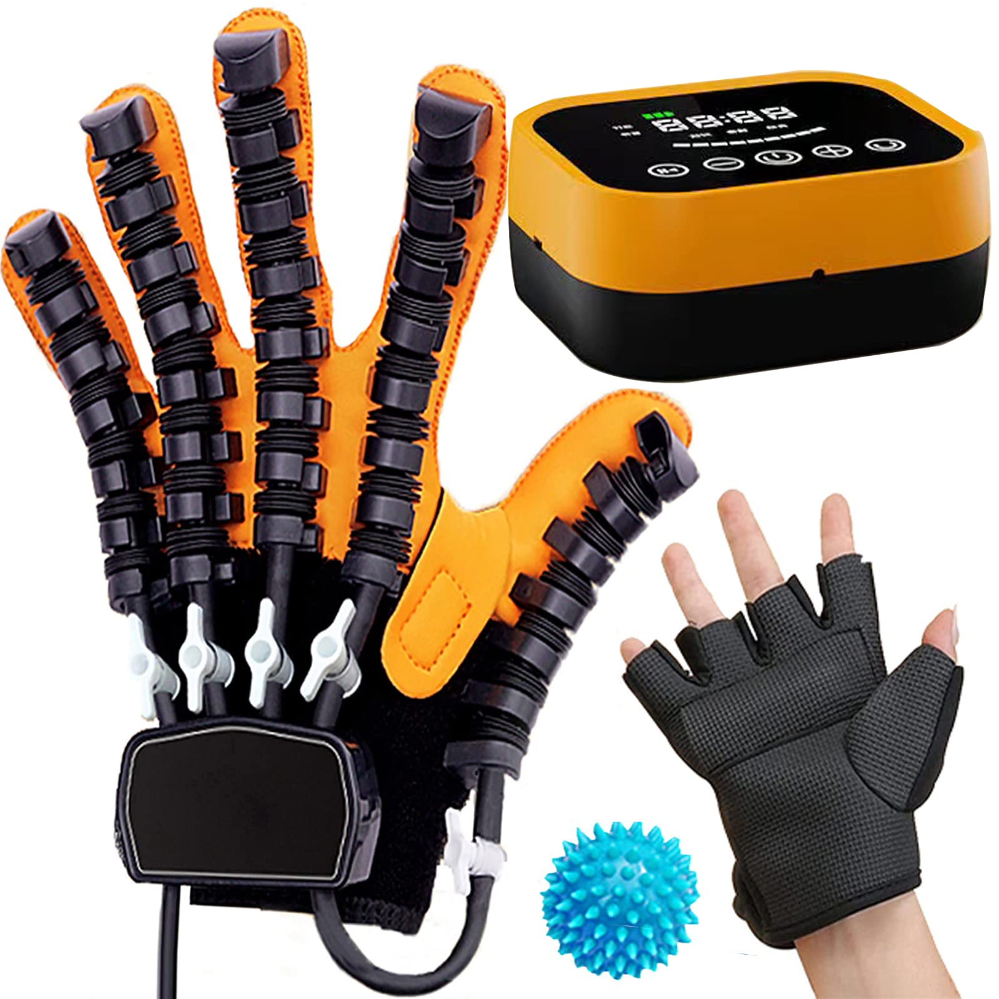
Dispositivos similares
Dynavision International
Se encienden luces aleatorias. El paciente debe tocarlas rápido. El sistema mide: tiempo de reacción, precisión, coordinación, atención visual.
Su precio ronda entre USD 14,000 y USD 16,000.
Guante robótico
Son dispositivos diseñados para mejorar la movilidad y recuperar la fuerza.
Sus precios en el mercado oscilan entre los $200 y $300 dólares para modelos portátiles

Slide 5
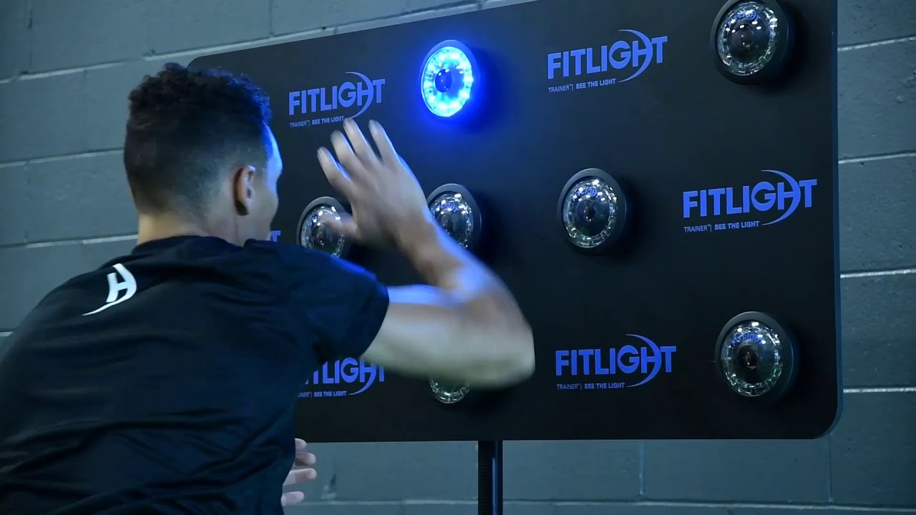
Dispositivos similares
FITLIGHT Trainer
Su función principal es evaluar y mejorar el tiempo de reacción, la agilidad, la velocidad y la toma de decisiones.
Su precio ronda entre USD 999 y USD 1,800.

Slide 6
Valor Agregado
Reducción de costos disruptiva: Su costo de fabricación es menor a USD 35, lo que representa un ahorro superior al 95 % frente a las alternativas tecnológicas actuales del mercado.
Tele-rehabilitación 100 % portátil: Su diseño "wearable" y arquitectura en la nube permiten al paciente realizar terapias domiciliarias mientras el especialista monitorea en tiempo real.
Métricas clínicas automatizadas: Proporciona datos objetivos continuos e inmediatos sobre la latencia motriz, precisión angular y tasa de temblor durante el protocolo Go/No-Go.
Minimalismo de hardware: Al eliminar las pantallas físicas del dispositivo y delegar la interfaz a la web, se reducen los puntos de falla mecánica y se facilita el uso.

Slide 7
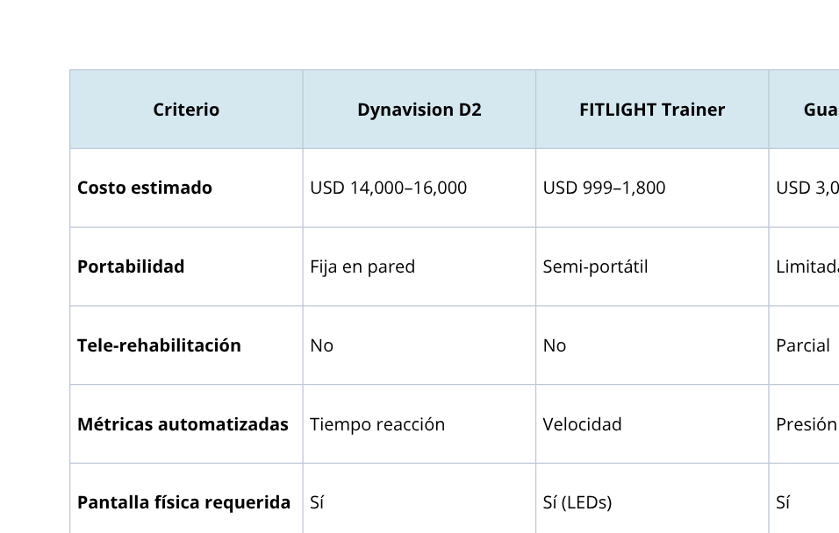
Tabla de precios
Criterio | Dynavision D2 | FITLIGHT Trainer | Guantes Robóticos | ACV-Rehab (UNFV)
Costo estimado | USD 14,000–16,000 | USD 999–1,800 | USD 3,000–8,000 | < USD 35
Portabilidad | Fija en pared | Semi-portátil | Limitada | Wearable total
Tele-rehabilitación | No | No | Parcial | Sí (cloud)
Métricas automatizadas | Tiempo reacción | Velocidad | Presión / ROM | Latencia, ángulo, temblor
Pantalla física requerida | Sí | Sí (LEDs) | Sí | No (web)
Protocolo Go/No-Go | Parcial | No | No | Nativo
Almacenamiento cloud | No | Opcional (pago) | No | Supabase (gratuito)
Frecuencia de muestreo | Variable | Variable | Variable | 20 Hz constante

Slide 8
Justificacion
Comercial
La rehabilitación de pacientes con secuelas de Accidente Cerebrovascular (ACV) requiere herramientas accesibles que permitan un seguimiento objetivo del progreso. Sin embargo, muchas terapias actuales dependen de evaluaciones manuales y equipos especializados de alto costo.
el sector global de tecnología para rehabilitación neurológica se proyecta a superar los USD 2,200 millones para 2027 impulsado por el envejecimiento poblacional y la creciente demanda de soluciones de atención médica remota. La propuesta de valor del presente sistema es altamente disruptiva al ofrecer una reducción de costos entre 35 a 40 dolares
Clínica
Nuestra plataforma conecta smartphones y laptops mediante WebSockets para entrenar y monitorear terapias GO/NO-GO en tiempo real. Gracias a un acceso simple por PIN de 6 dígitos, eliminamos la brecha digital en adultos mayores post-ACV. Es una solución económica, precisa y accesible, ideal para el mercado de salud público (ESSALUD/MINSA) y privado en Latinoamérica.

Slide 9
OE1. Implementar un sistema de telemetría inercial en tiempo real que transmita datos de 6 ejes desde la Raspberry Pi Pico W (MPU6050) hacia un backend en FastAPI a través de Wi-Fi. El sistema procesará las señales a una tasa de 20 Hz para su retransmisión instantánea mediante WebSockets, permitiendo la visualización de curvas XYZ en el dashboard del terapeuta.
Objetivos
OE2. Diseñar e implementar una base de datos relacional en Supabase (PostgreSQL) bajo un esquema normalizado y políticas de seguridad Row Level Security (RLS). El sistema gestionará la autenticación mediante JWT e integrará las entidades de especialistas, pacientes, sesiones y resultados, garantizando la trazabilidad histórica del proceso de recuperación.
Desarrollar una plataforma IoT e inalámbrica de neurorrehabilitación para pacientes post-ACV, que permita ejecutar el protocolo Go/No-Go de forma remota. El sistema captura la telemetría inercial de la muñeca en tiempo real y almacena las métricas clínicas en la nube, ofreciendo al especialista una herramienta objetiva, portátil y de bajo costo para el seguimiento evolutivo.
OE3. Desarrollar una interfaz web móvil (Mobile-First) para el protocolo Go/No-Go que despliegue estímulos visuales a pantalla completa y auditivos mediante Web Audio API. El sistema será controlado de forma remota por la máquina de estados finitos (FSM) del backend en Python, eliminando la necesidad de componentes físicos en el dispositivo portátil.

Slide 10
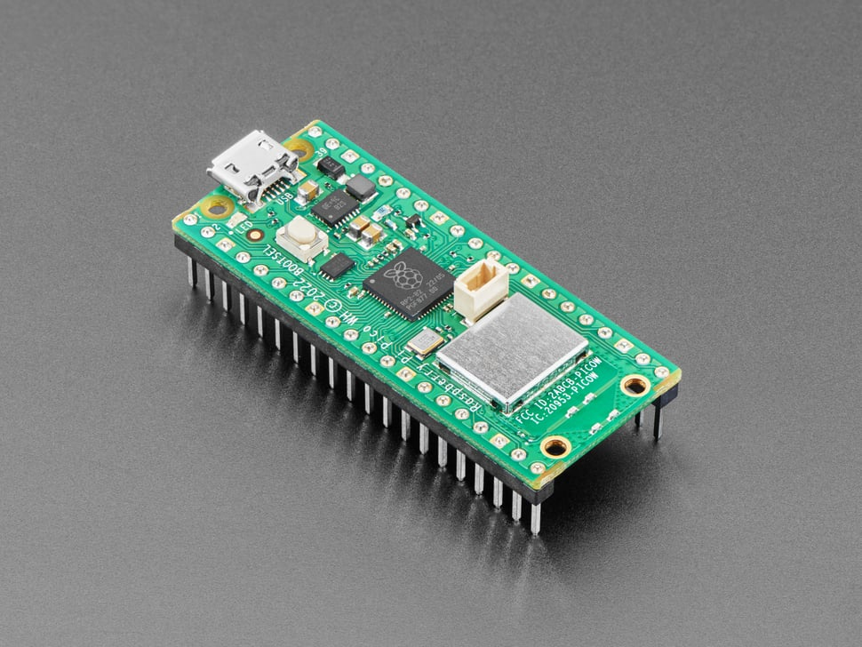
Partes del Proyecto
Raspberry pi pico W
Nuestro componente principal, una placa de desarrollo pequeña y de bajo costo a diferencia de la Raspberry pi pico 2040, esta añade conectividad inalámbrica (Wi-Fi 802.11n y Bluetooth LE) . Este microcontrolador se puede programar con MicroPython y es la razón por la cual se utilizará

Slide 11
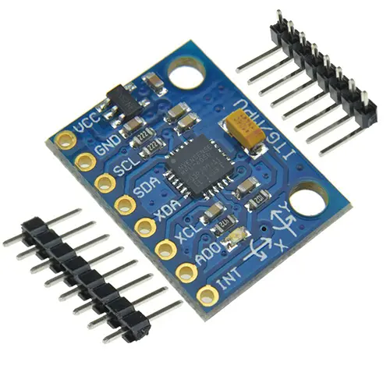
Sensor mpu 6050
Es un sensor IMU (Unidad de Medición Inercial) de 6 grados de libertad que integra un acelerómetro de 3 ejes y un giroscopio de 3 ejes. Este sensor se comunica mediante I2Cy pines; será utilizado para medir aspectos como la velocidad de movimento, rango articular alcanzado, precisión motora, etc.

Slide 12
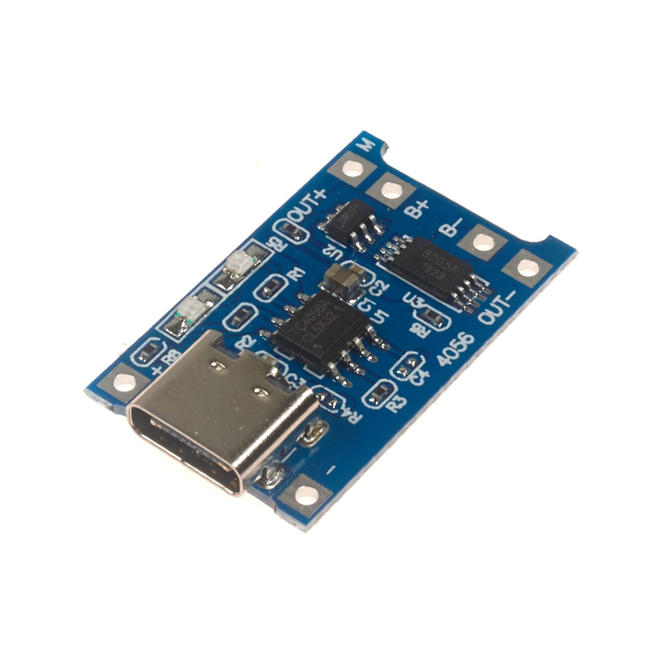
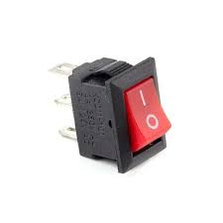
Modulo Carga Tp4056
El modulo de carga Tp4056 nos ayuda de forma segura a que el poryecto pueda ser portable haciendo de este un proyecto recargable
Mini Interruptor con pulsador ON-OFF
El interruptor como medio de encendido y apagado

Slide 13
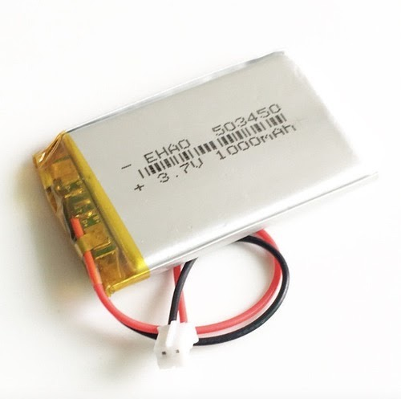
Batería de litio 3.7 V
La bateria de litio nos permite hacer este proyecto portatil y de bajo recurso sin tener que preocuparnos de llevar adaptadores. tmabien nos da la facilidad de poder mejorar la movilidad del paciente

Slide 14
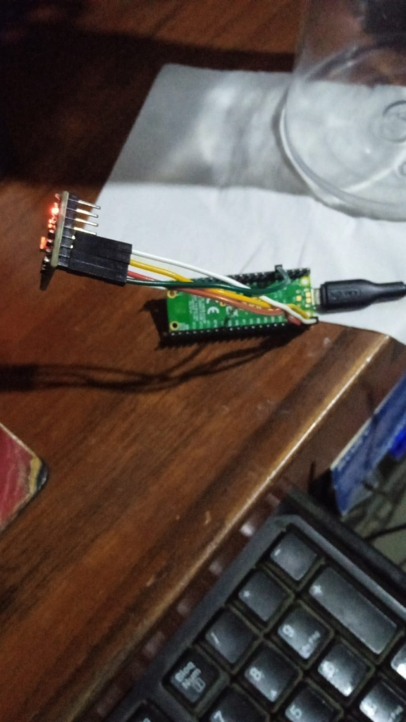
Conexión Wi-Fi y Envío de Datos
Se emplea un microcontrolador Raspberry Pi Pico W para gestionar la conectividad inalámbrica del sistema. Su función principal es procesar los datos cinemáticos capturados por el sensor MPU6050 durante la respuesta motora del paciente y transmitirlos a través de una red Wi-Fi hacia un servidor o equipo central. Esto permite registrar el progreso de la rehabilitación sin limitar la movilidad del usuario con cables, mientras que, de forma simultánea, la pantalla OLED de 0.96” I2C proporciona indicaciones de las rondas y retroalimentación visual en tiempo real directamente en la muñequera.

Slide 15
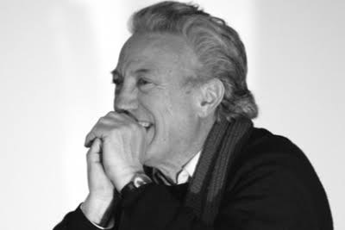
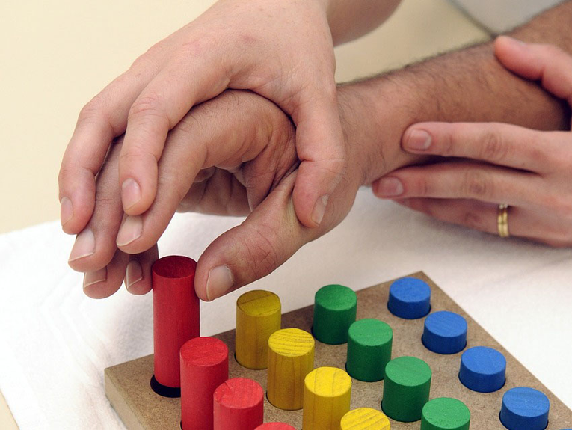
Métodos complementarios (Perfetti)
Como complemento a los objetivos técnicos trazados, es fundamental considerar el marco clínico en el que opera el sistema. Dentro de la rehabilitación cognitiva destaca el método Perfetti.
Este método nos permitirá entender la parte cognitiva a fondo, y servirá como una herramienta previa para el proceso de rehabilitación a través de nuestro producto, que actúa como un indicador de progreso para el paciente a través de sus métricas y funcionalidades.
El método Perfetti se caracteriza por:
Activación cerebral: El movimiento no es solo una acción mecánica, sino el resultado de procesos cognitivos (atención, memoria, lenguaje, percepción).
Resolución de problemas: Se pide al paciente que interactúe con el entorno reconociendo formas, texturas, pesos o longitudes para volver a enseñarle al cerebro cómo organizar el movimiento.

Slide 16
Parametos y metodos
Perfil Clínico | Umbral Fuerza G | Timeout (tmax) | Población objetivo | Fundamento clínico
Paciente Crítico (Baja Movilidad) | ±0.30 G | 3.50 segundos | ACV agudo, fase inicial | Procesamiento motor lento, alta sensibilidad requerida
Etapa Intermedia (Evolución Moderada) | ±0.55 G | 1.80 segundos | Rehabilitación en curso | Parámetros adaptativos de progresión terapéutica
Paciente Recuperado (Alta Exigencia) | ±0.73 G | 0.80 segundos | Fase avanzada / alta | Cercano a valores normales de adulto sano

Slide 17
Paciente Crítico (Baja Movilidad)
Diseñado para la etapa post-ACV temprana con hemiparesia severa, espasticidad y retraso cognitivo-motor. Para capturar la fuerza reducida del paciente, el sistema valida movimientos desde los ±0.30 G (~2.94 m/s²). Además, otorga un tiempo límite extendido de 3.5 segundos por estímulo, respetando el tiempo de procesamiento neurológico y evitando penalizar la lentitud provocada por la lesión.
Etapa Intermedia (Evolución Moderada)
Diseñado para la fase de rehabilitación activa en pacientes con movilidad funcional parcial. El sistema eleva la exigencia física con un umbral de ±0.55 G, requiriendo movimientos más decididos y controlados. Además, reduce el tiempo límite a 1.8 segundos por estímulo con el fin de acelerar el procesamiento cognitivo y la velocidad de reacción sin causar frustración.

Slide 18
Paciente Recuperado (Alta Exigencia)
Configurado como el estándar para adultos sanos, este perfil aplica un umbral biomecánico de ±0.73 G (basado en la sensibilidad del MPU6050 a ±2G). El límite de respuesta (timeout) se reduce a 0.8 segundos para igualar el rango normativo de reacción de elección simple en sujetos sanos, sirviendo como métrica de alta exigencia para validar el alta médica.

Slide 19



Formulas matematicas usadas
Para el cálculo de la Métrica de Precisión de Rotación, Donde θ representa el ángulo acumulado en grados, ωeje(i) es la velocidad angular en grados/segunda leída del registro del giroscopio para el eje activo y Δt = 0.05 s es el paso de integración.
Para la evaluación del control inhibitorio y la estabilidad motora durante los estímulos NO-GO, calcula la magnitud del vector de aceleración
Se calcula la Tasa de Temblor, Donde N es el número total de muestras acumuladas en la ventana NO-GO y M̄ es la media aritmética de las magnitudes, Una varianza Var(M) → 0 indica estabilidad motora excelente

Slide 20
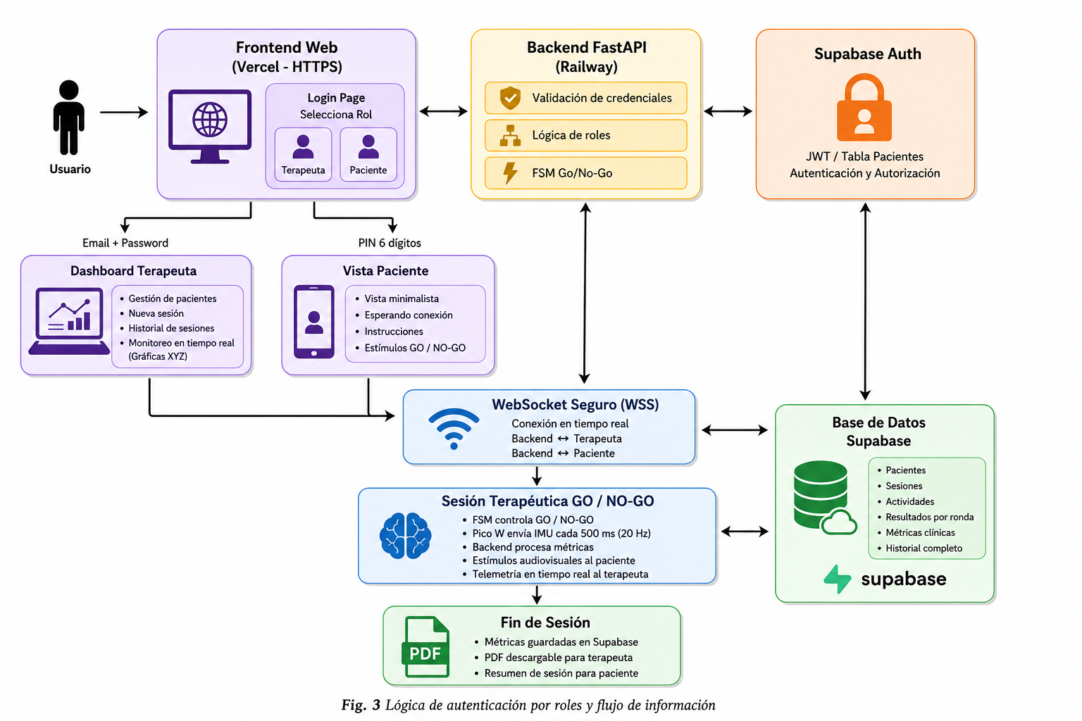
Diagrama de roles

Slide 21
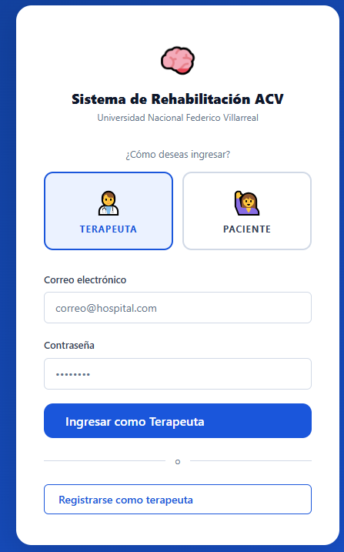
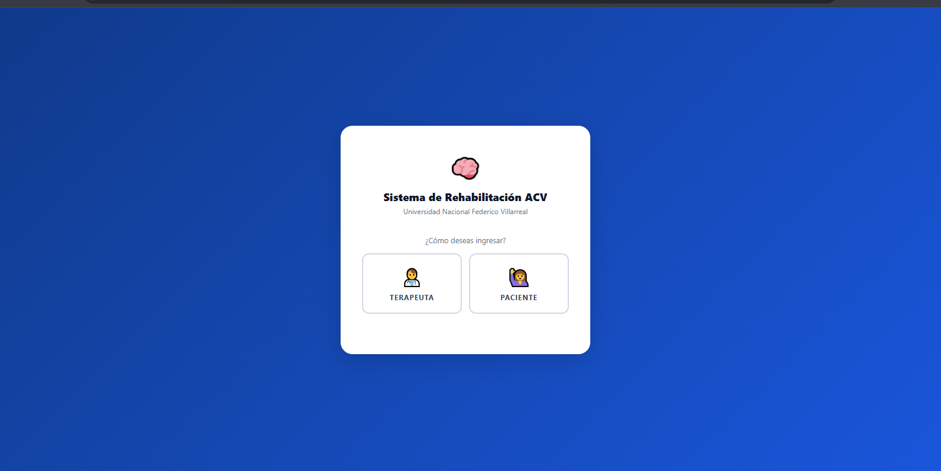
Visualización de la Pagina Web

Slide 22
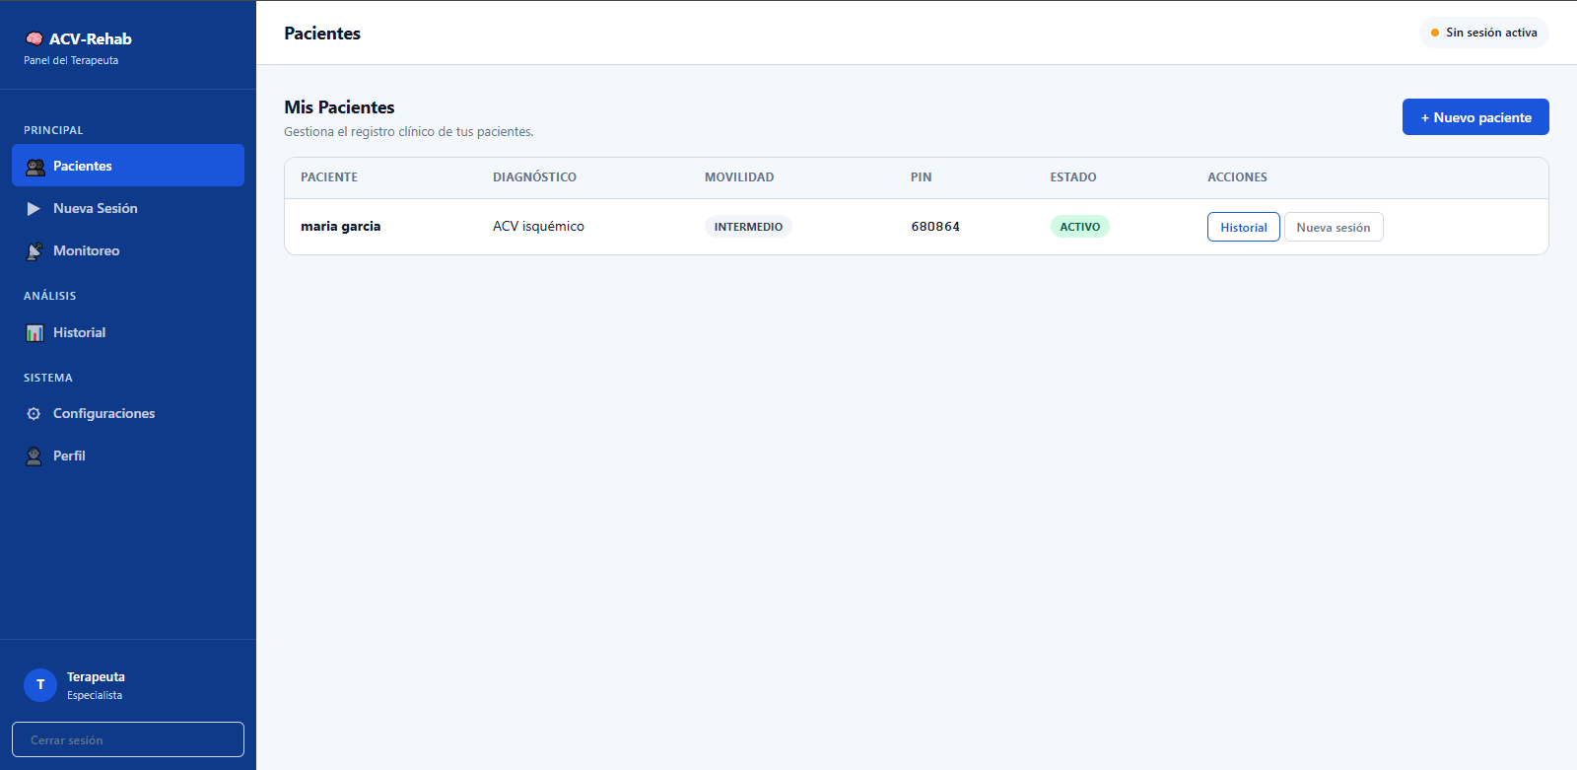
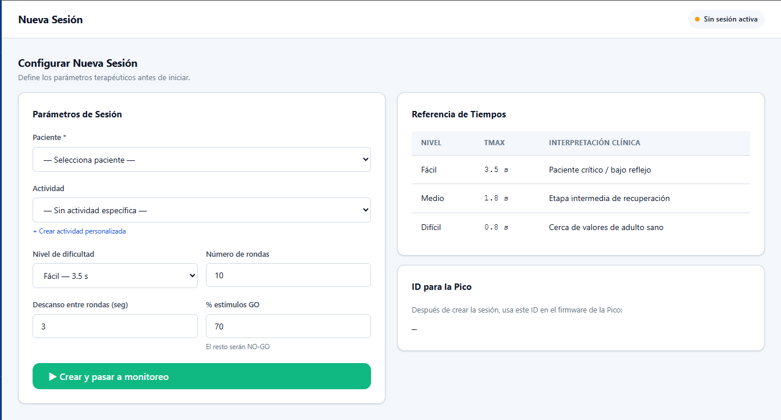
La primera pagina vemos a los pacientes en los que podemos agregar pacientes y tambien ver su historial como su asignación de ejercicios
En la segunda vista podemos observar la inicializacion de una nueva secion en la que configuramos los parametros de acuerdo a la condición de la persona

Slide 23
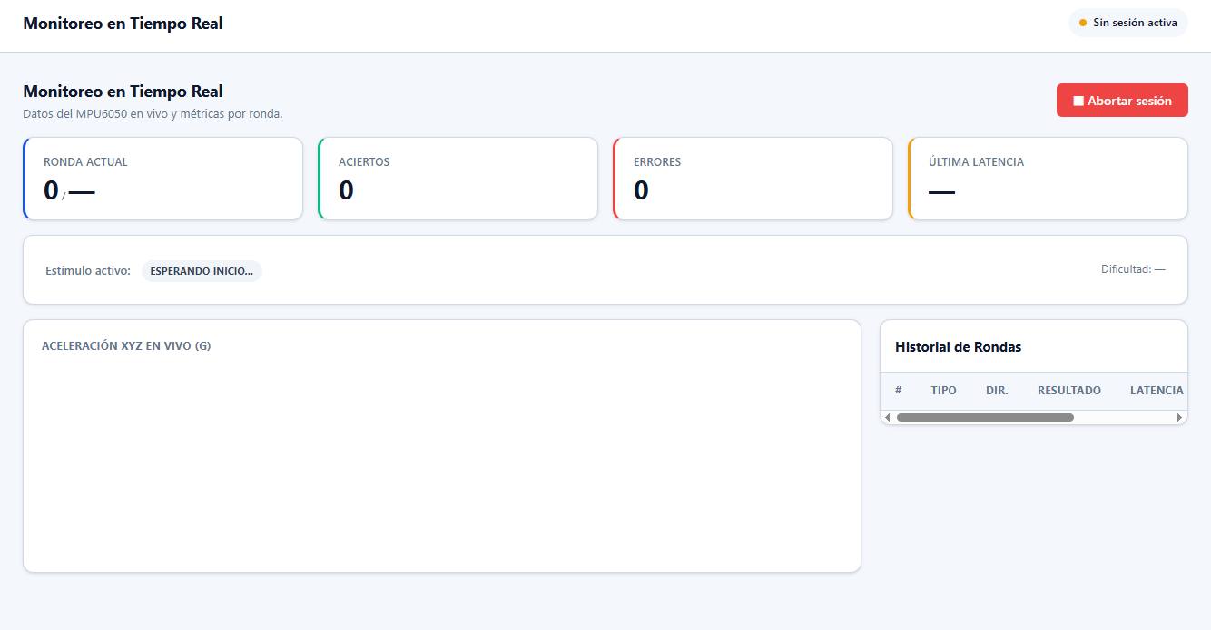
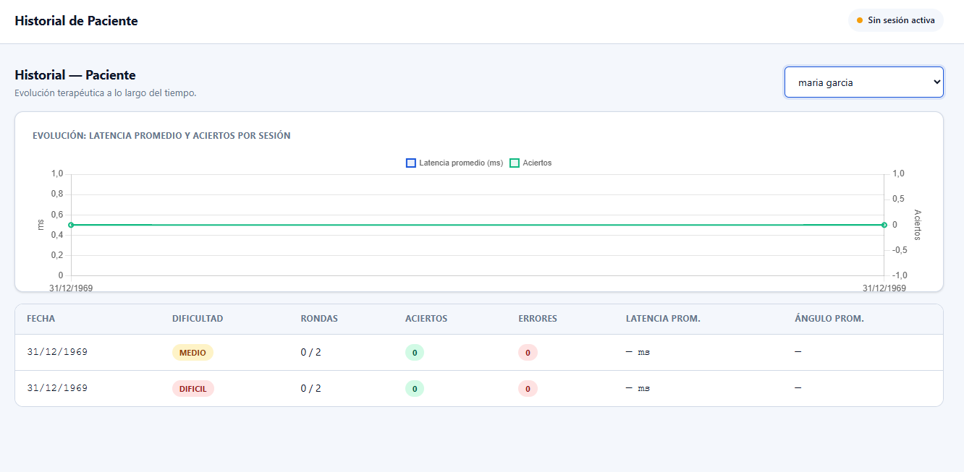
Aquí podemos observar el monitoreo en tiempo real del trabajo habiendo estado en pruebas o practicas
En esta vista podemos obtener el historial de los pacientes vistos como una grafica de tiempo

Slide 24

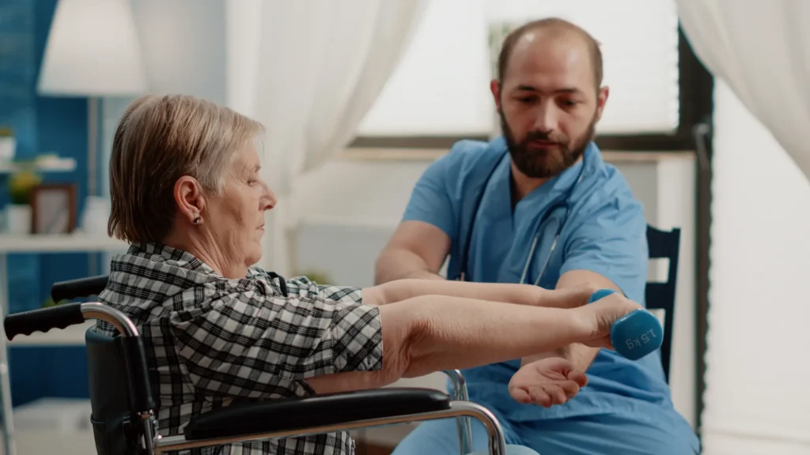
Conclusiones
La convergencia de hardware libre de bajo costo y arquitecturas cloud modernas demuestra ser una vía técnicamente sólida para democratizar la salud pública. El sistema logra una transmisión telemétrica estable a 20 Hz y cumple rigurosamente con los estándares legales de protección de datos médicos mediante encriptación y autenticación.
La aplicación remota del protocolo Go/No-Go, junto con sus tres perfiles clínicos dinámicos, entrega herramientas cuantitativas vitales para evaluar la neuroplasticidad del paciente. Asimismo, la decisión de migrar toda la interfaz a un ecosistema web enriquece la terapia y abarata los costos operativos.

Slide 25

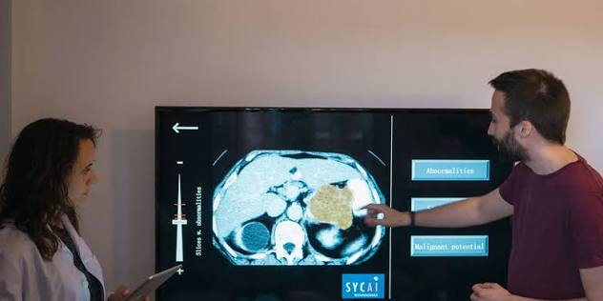
Recomendaciones
Se sugiere implementar el prototipo funcional a través de programas piloto en instituciones sanitarias peruanas como clínicas de nivel I y II, ESSALUD y hospitales del MINSA. Esto permitirá validar a mayor escala la adherencia terapéutica y el impacto clínico del paciente en su propio domicilio.
Se recomienda aprovechar la arquitectura escalable de la plataforma y el almacenamiento histórico de datos para expandir el sistema en el futuro hacia modelos de Inteligencia Artificial. Esto habilitará la capacidad de realizar clasificaciones automáticas y diagnósticos tempranos de patrones motores anómalos.

Slide 26
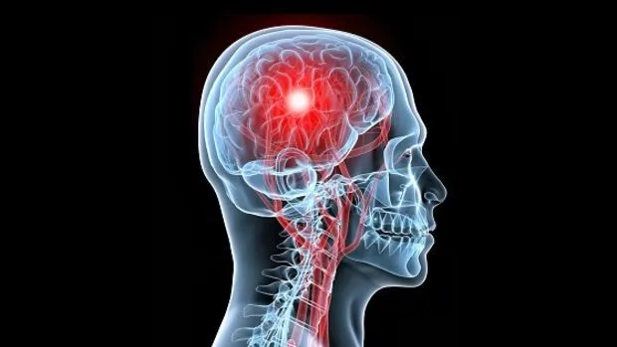
Gracias

